Slide 1
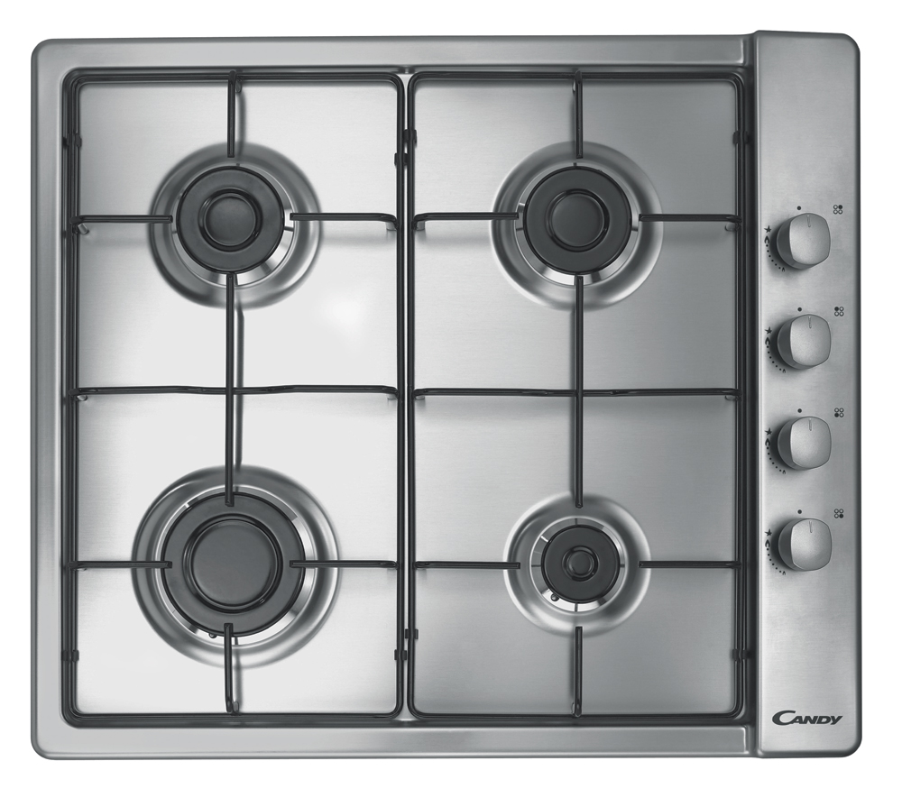

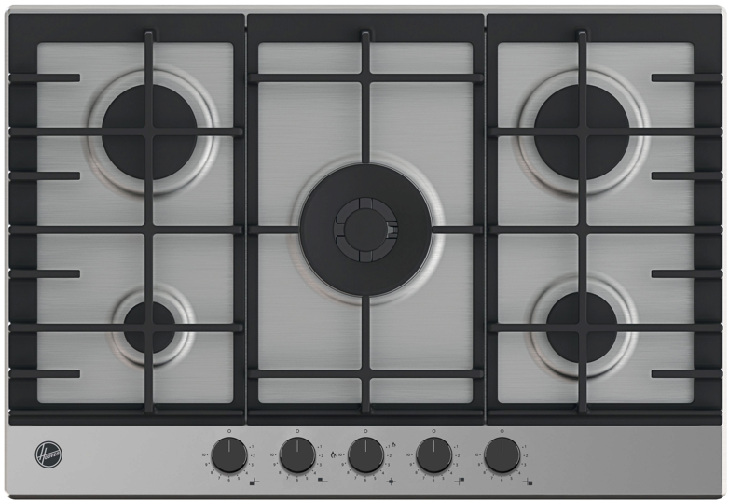

HHG75WC5X
Plynová deska šíře 75 cm NEW COLLECTION 5
5 hořáků, elektrické zapalování v knoflíku, bezpečnostní pojistka plynu, litinové podpěry, WOK hořák
Hlavní vlastnosti
Počet hořáků 5
Celkový výkon (kW) 13,15
Hořáky
1x AUX Ø 50 mm, 1 kW
1x SEMI-RAPID Ø 70 mm, 1,75 kW
1x RAPID Ø 95 mm, 2,7 kW
1x RAPID Ø 95 mm, 2,7 kW
1x DC Mono Ø 138 mm, 5 kW
Funkce
Elektrické zapalování v knoflíku
Bezpečnost
Bezpečnostní pojistka plynu
Konstrukce
Litinové podpěry hrnců (3x)
Knoflíky ovládání vpředu
Trysky na propan butan součástí balení
75 cm
Elektrické zapalování v knoflíku
STOP GAS
Bezpečnostní pojistka plynu
LITINA
Litinové podpěry hrnců
HOŘÁK
Vysoký výkon
až 5 kW
Logistická data
Kód 33803125
EAN 8059019050706
Barva Nerez
Rozměry výrobku v x š x h (mm) 8 x 745 x 510
Čistá váha výrobku (kg) 13
Rozměry balení v x š x h (mm) 130 x 788 x 570
Hmotnost s obalem (kg) 13,5

